Slide 1
Innovationsfonden
Ekstra midler til grønne missionsprojekter
Notes:
Et bredt politisk flertal i Folketinget blev i efteråret 2021 i forbindelse med forliget om fordeling af forskningsreserven for 2022 enige om at afsætte yderligere 295 millioner kroner i 2022 til realiseringen af de grønne missioner.
Fangst og lagring eller anvendelse af CO2
Grønne brændstoffer til transport og industri (Power-to-X)
Klima- og miljøvenligt landbrug og fødevareproduktion
Cirkulær økonomi med fokus på plastik og tekstiler
De ekstra midler, som udmøntes af Innovationsfonden, skal understøtte strategisk og udfordringsdrevet forskning og innovation inden for de fire missioners områder, og dermed bidrage til at indfri Danmarks klimamålsætning om 70 pct. reduktion i udledningen af drivhusgasser i 2030 og CO2-neutralitet i 2050, sammenlignet med niveauet i 1990, og en samtidig styrkelse af natur og miljø.
Allerede eksisterede partnerskaber inden for de fire missioner, men også øvrige relevante aktører, kan søge de ekstra midler, som er fordelt på Innovationsfondens programmer: Grand Solutions samt særlige puljer under Innobooster (en særlig grøn missionsbooster med fokus på industriel forskning og høj støtteprocent), Erhvervsforsker-programmet og de internationale programmer.
Cirka 2/3 af de 295 millioner kroner er allokeret til Grand Solutions, mens den sidste tredjedel bliver fordelt mellem Innobooster, Erhvervsforskerprogrammet og de Internationale programmer i Innovationsfonden.

Slide 2
Programmer
Grønne Missioner
Grand Solution
Ansøgningsfrist 16.august
Missionsbooster
Ansøgninger modtages løbende i perioden 15. august -16. december
Erhvervsforsker
Ansøgningsfrist 13.september
Fangst og lagring eller anvendelse af CO2 (se roadmap1 og roadmap2)
Grønne brændstoffer til transport og industri (Power-to-X, se roadmap1 og roadmap2)
Klima- og miljøvenligt landbrug og fødevareproduktion (se roadmap 3)
Cirkulær økonomi med fokus på plastik og tekstiler (se roadmap 4)
Notes:
Ansøgninger skal direkte kunne pege på hvilke af de fire missionsområder, som projektet relaterer sig til.

Slide 3
Missionsbooster
Hvem
Små og mellemstore virksomheder (inkl. startups)
Hvad
Det vil være muligt at søge om op til 70% i støtte af de direkte udgifter til projektet (løn, vidensleverandør og materialer/udstyr)
Hvordan
Krav om
at der er deltagelse fra et dansk universitet eller GTS-institut i væsentligt omfang
at projekterne skal opfylde EU´s definition for ”Industriel forskning”
at tydeliggøre tilknytning til et roadmap
Ansøgninger kan indleveres løbende fra 15. august og frem til 16. december kl 13.00, og behandles som Innoboostere med løbende afgørelse.

Slide 4
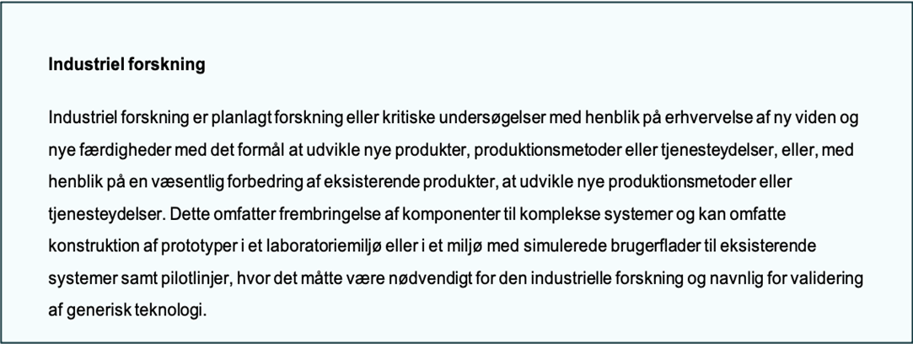
Projektets varighed: 6-24 måneder
Projekstørrelse: Innovationsfondens andel kan udgøre mellem 1,5 mio. til 5 mio. DKK
Definition af Industriel forskning
Industriel forskning
Certificering & modning
Produkttest hos slutbrugere
Retningslinjerne offentliggøres senest den 20. juni 2022.
Der afholdes særskilt webinar om ordningen den 23. juni og den 17. august.

Slide 5
Grand Solutions: Realisering af de fire grønne missioner
Hvem
Virksomheder, forskningsinstitutioner eller offentlig institutioner i eller uden for Danmark, der er direkte involveret i projektaktiviteterne, er berettiget til at søge, deltage og modtage støtte fra Innovationsfonden.
Hvad
Medfinansiering af udgifter til f.eks. løn, udstyr, øvrige projektomkostninger, eksterne ydelser, etc.
Hvor meget
Samlet pulje: Mindst 187,3 mio. kr.* Bevillingsbeløb pr. projekt: fra 5 mio. kr. til 40 mio. kr. * Med mulighed for overførsel af midler fra Innovationsfondens øvrige programmer. Sådanne midler kan konkret betyde, at det samlede budget øges.
Notes:
https://innovationsfonden.dk/da/programmer/grand-solutions/grand-solutions-realisering-af-de-fire-groenne-missioner

Slide 6
Grand Solutions
Der afholdes to Webinarer (på engelsk):
1. juni kl. 10.30-11.30
16. juni kl. 14.30-15.30
Ansøgningsfrist: 16. august 2022, kl. 12:00 CET
Projektets varighed: 1-5 år

Slide 7
Erhvervsforsker
Hvem
• Erhvervs-Ph.D.
• ErhvervsPostdoc
Hvad
I begge forløb ansættes kandidaten i en privat virksomhed og indskrives på - eller arbejder sammen med - en offentlig forskningsinstitution.
Hvordan
Virksomheden får en kandidat, der kan gennemføre et forskningsprojekt af høj kvalitet og skabe resultater, der kan føre til kommerciel gevinst. Samtidig får virksomheden styrket sine relationer til eksisterende og nye samarbejdspartnere i universitetsmiljøet. Projektet skal tydeliggør tilknytningen til et roadmap.

Slide 8
Erhvervsforsker
Der afholdes Webinar:
22. juni kl.13:00-14:00
23. august kl.13:00-14:00
Call-teksten for den særlige pulje forventes offentliggjort senest 20. juni, og callet åbner for modtagelse af ansøgninger den 7. august 2022.
Ansøgningsfristen er 13. september kl. 12.00.

